Slide 1
入座与出座
温哥华慧灯4组
2018-11-12

Slide 2
目的
很多师兄都知道修四加行、五加行的意义和作用，而绝大多数的四加行、五加行的具体修法需要打坐中完成，平时很多修法也要打坐中完成，而打坐的基础是要知道如何入座和出座，所以知道如何入座和出座很重要。

Slide 3
大纲
一 入座。
1. 准备。
2. 三个要点。
（1）身的要点。
（2）语的要点。
（3）心（意）的要点。
二 出座。
1. 回向。
2. 自我检查。
3. 三个目标。
4. 灌顶。

Slide 4
入座 – 准备
1. 打坐前需要注意的问题。
上座前的预备工作：关门、开关窗户、打电话、发信息、吐痰等。
上座后首先要发出离心和菩提心。
2. 时间。
最佳时间：
早上天刚刚亮，刚起床时；晚上天刚刚黑时开始。
上班族打坐的频率和时长：早晚各一座每天两座。
（天刚刚亮和天刚刚黑时），每座2小时/1小时/20-30分钟都可以。
闭关者打坐的频率和时长：一天四座。
（早6：00-8：00；10：00-12：00；下午4：00-6：00、8：00-10：00）若愿意在12:00 - 4：00之间加一座也可以。
3. 饮食。
少吃或过午不食，避免大鱼大肉、吃素也不能过饱。

Slide 5
入座 – 三个要点
1. 身的要点。
身体的姿势：毗卢七法 。
（1）盘腿（单盘、双盘都可以）。
（2）双手结禅定手印（左手在下、右手在上，拇指相抵，放在丹田处）。
（3）两个胳膊张开（背后肌肉自然就放松了）。
（4）身体端正（不能向左歪、向右歪，自然放松的状态）。
（5）头稍微往前低（也不能太低）。
（6）两只眼睛半闭垂视鼻尖方向（不能闭眼）。
（7）舌抵上颚，用口腔和鼻孔自然呼吸（不刻意调快或调慢）。
诀窍：身体自然、放松心才能静下来。

Slide 6
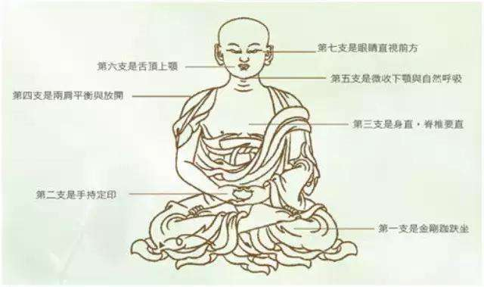
入座 - 毗卢七法

Slide 7
入座 - 三个要点
2. 语的要点
平时从口里说话叫语，但在打坐时的语是指排浊气。因打坐时心要静下来，这跟呼吸有关，所以呼吸的调整也属于语的要点。
清空心里的垃圾情绪——通过调整呼吸和观想。
观想：
从无始以来我们的各种各样的烦恼、尤其是最近所有的烦恼（负面情绪、垃圾情绪、欲望、嗔恨、抱怨、所有的压力、焦虑、不开心等等）都变成黑色的气体在体内。
呼吸：
（1）左手握金刚拳按左腿腿根，用鼻孔和口腔用力吸气，右手按右边鼻孔排气，重复三次。
（2）右手握金刚拳按右腿腿根，用鼻孔和口腔用力吸气，左手按左边鼻孔排气，重复三次。
（3）双手握金刚拳按两腿腿根，用鼻孔和口腔用力吸气，然后排气，重复三次。
最重要的是同时要全神贯注地观想：把黑色的气体排出去，之后我们的身体变成一个如干净的玻璃杯般的纯洁、透明的干净的身体。
金刚拳：拇指按住无名指指跟，其它四指握紧拳头。

Slide 8
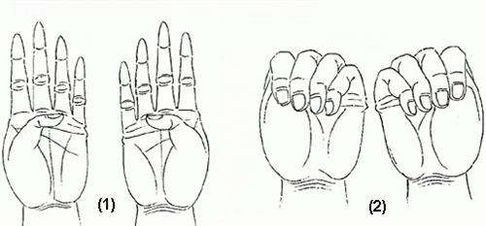
入座 - 金刚拳

Slide 9
入座 - 三个要点
3. 心（意）的要点
（1）观佛像。
面前空中往前一肘、往上一肘、面对自己。
白色莲花座上面释迦摩尼佛。
面相是释迦摩尼佛，本质是佛和一代一代所有的传承上师，比如法王如意宝。
比喻：水库、管道、水龙头。
（2）念咒及祈祷佛加持。
念“南无本师释迦牟尼佛”或释迦牟尼佛心咒“达雅塔 嗡牟尼牟尼嘛哈牟尼耶梭哈”约3-5分钟。
同时强烈地祈祷释迦牟尼佛加持我，在这一座能修出“人身难得”（或其它修法）。
效果好时可以热泪盈眶、汗毛竖立。
（3）观想佛像从边缘融化，变成一团光，最后变成一个很小的亮点（明点）。明点从头顶进入身体，到达自己心间，观想佛的智慧和我自己的心融为一体、无二无别。
（4）安住几分钟，过去的、现在的、未来的所有的事情都不想。
（5）发菩提心。
（6）正行的修法。

Slide 10
出座
1. 回向。
大乘菩提心的回向。
2. 自我检查打坐效果。
两种情况及应对态度，鼓励与打击以达到平衡。
特别提示：起座之后即在座间要思考打坐时思考的内容（养成习惯）。
3. 三个目标。
（1）上等：最高目标成佛（即生成佛、中阴成就）。
（2）中等：走上解脱道（标准的出离心）（上师强调说只要努力这个目标是每一个修行人都可以达到的）。
（3）下等：最坏打算有不堕三恶趣的把握。
4.灌顶。
修五加行需要的灌顶：莲花生大师和金刚萨埵。
灌顶之前必须读的三篇文章：“金刚上师与灌顶”、“如何接受灌顶”、“密宗的十四条根本戒”。

Slide 11
思考题
1. 入座前的准备工作都有哪些？
2. 什么是毗卢七法？
3. 上师讲的应对腿疼的两种方法是什么？
4. 打坐时眼睛应该看哪里？为什么不要闭眼睛？
5. 如何通过观想和呼吸来清理垃圾情绪？
6. 入座时的心（意）的要点有哪些？
7. 观想佛像的目的是什么？观想时佛像在什么位置？是面向自己还是背对自己？
8. 如何可以把佛像观想清楚？观想不清楚怎么办？
9. 出座前要做的是什么？如果打坐的效果不好，是不是表示自己和这个法没缘分、应当放弃？
10. 修行的三个目标是什么？应当如果实现？
11. 修五加行时需要的灌顶是什么？上师要求必须读的三篇文章是什么？
12. 现场练习打坐。

